Slide 1
Välkomna!
Uppstartsmöte Kulturveckan 2024
Onsdag 13 mars 2024 kl 18.00-19.00

Slide 2
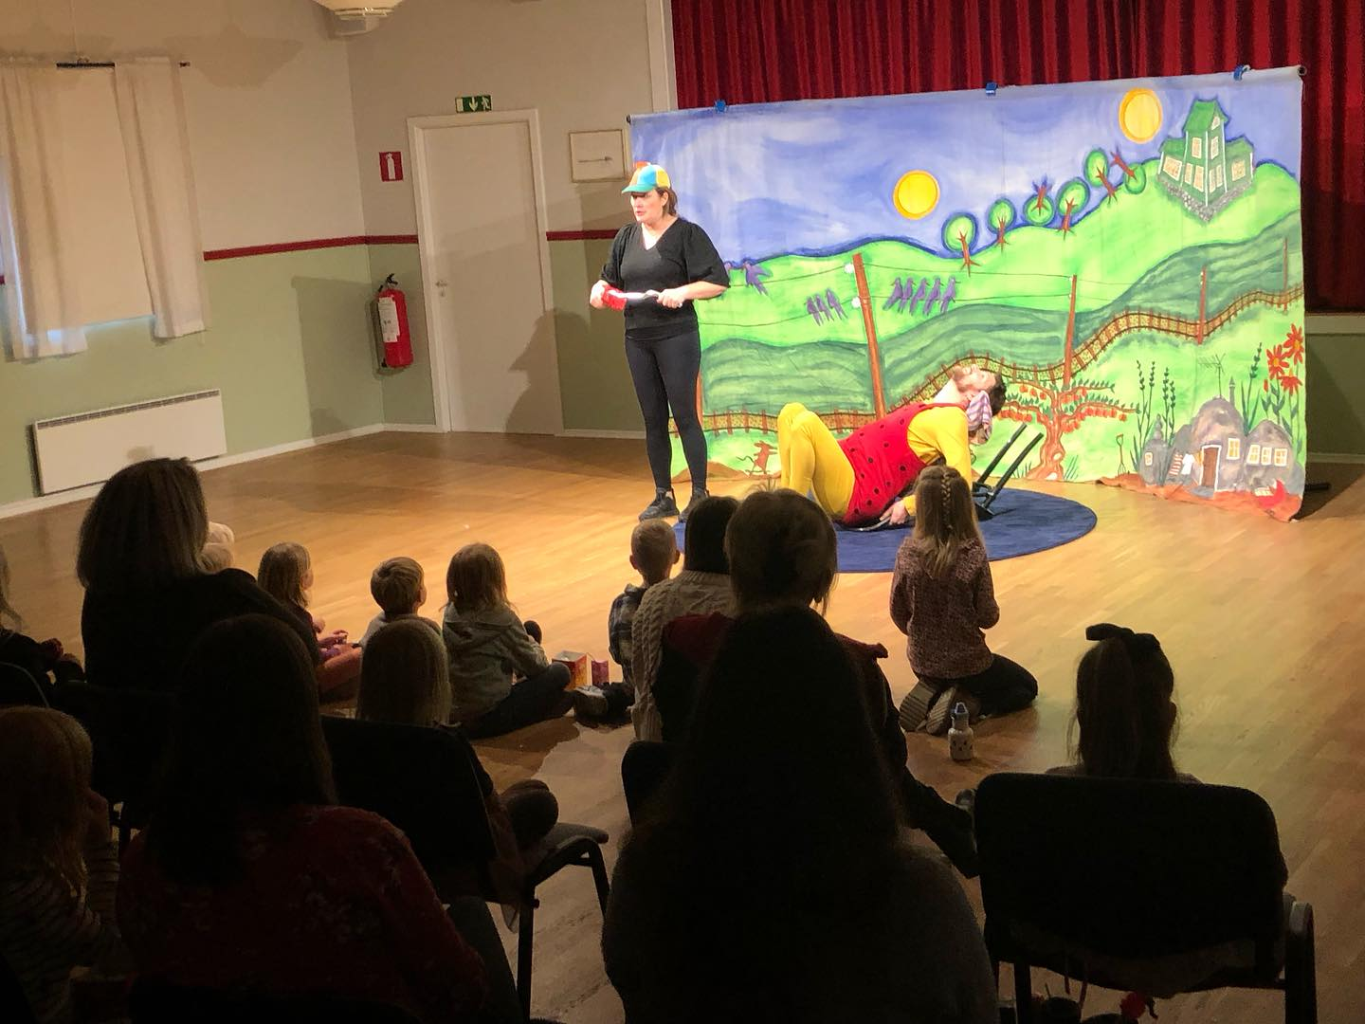
Agenda
Förutsättningar för årets Kulturvecka:
Syfte​
Datum​
Lokalerna ​
Invigningen​
Tema​
Anmälan​
Extra stöd​
Marknadsföring
Övrigt

Slide 3
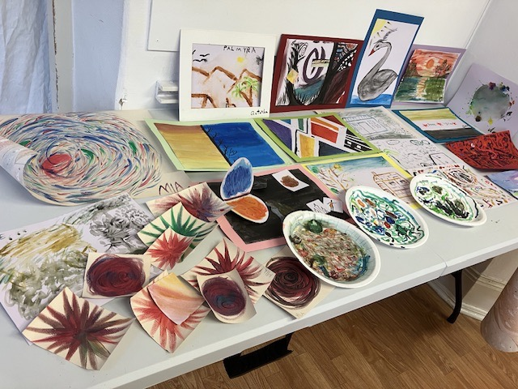
Presentationsrunda
Namn Vilken förening representerar du?

Slide 4
Syfte
Synliggöra den lokala kulturverksamhet som kulturföreningar, studieförbund, bygdegårdar, hembygdsgårdar och övriga kulturaktörer bedriver runt om i kommunen. I uppdraget ligger också att visa på kultursektorns bredd, vilket innebär att utbudet ska spegla olika konst- och kulturyttringar, samt rikta sig till olika målgrupper. ​
​
Kulturveckan ska kännas angelägen för och vara tillgänglig för kommunens alla invånare.

Slide 5
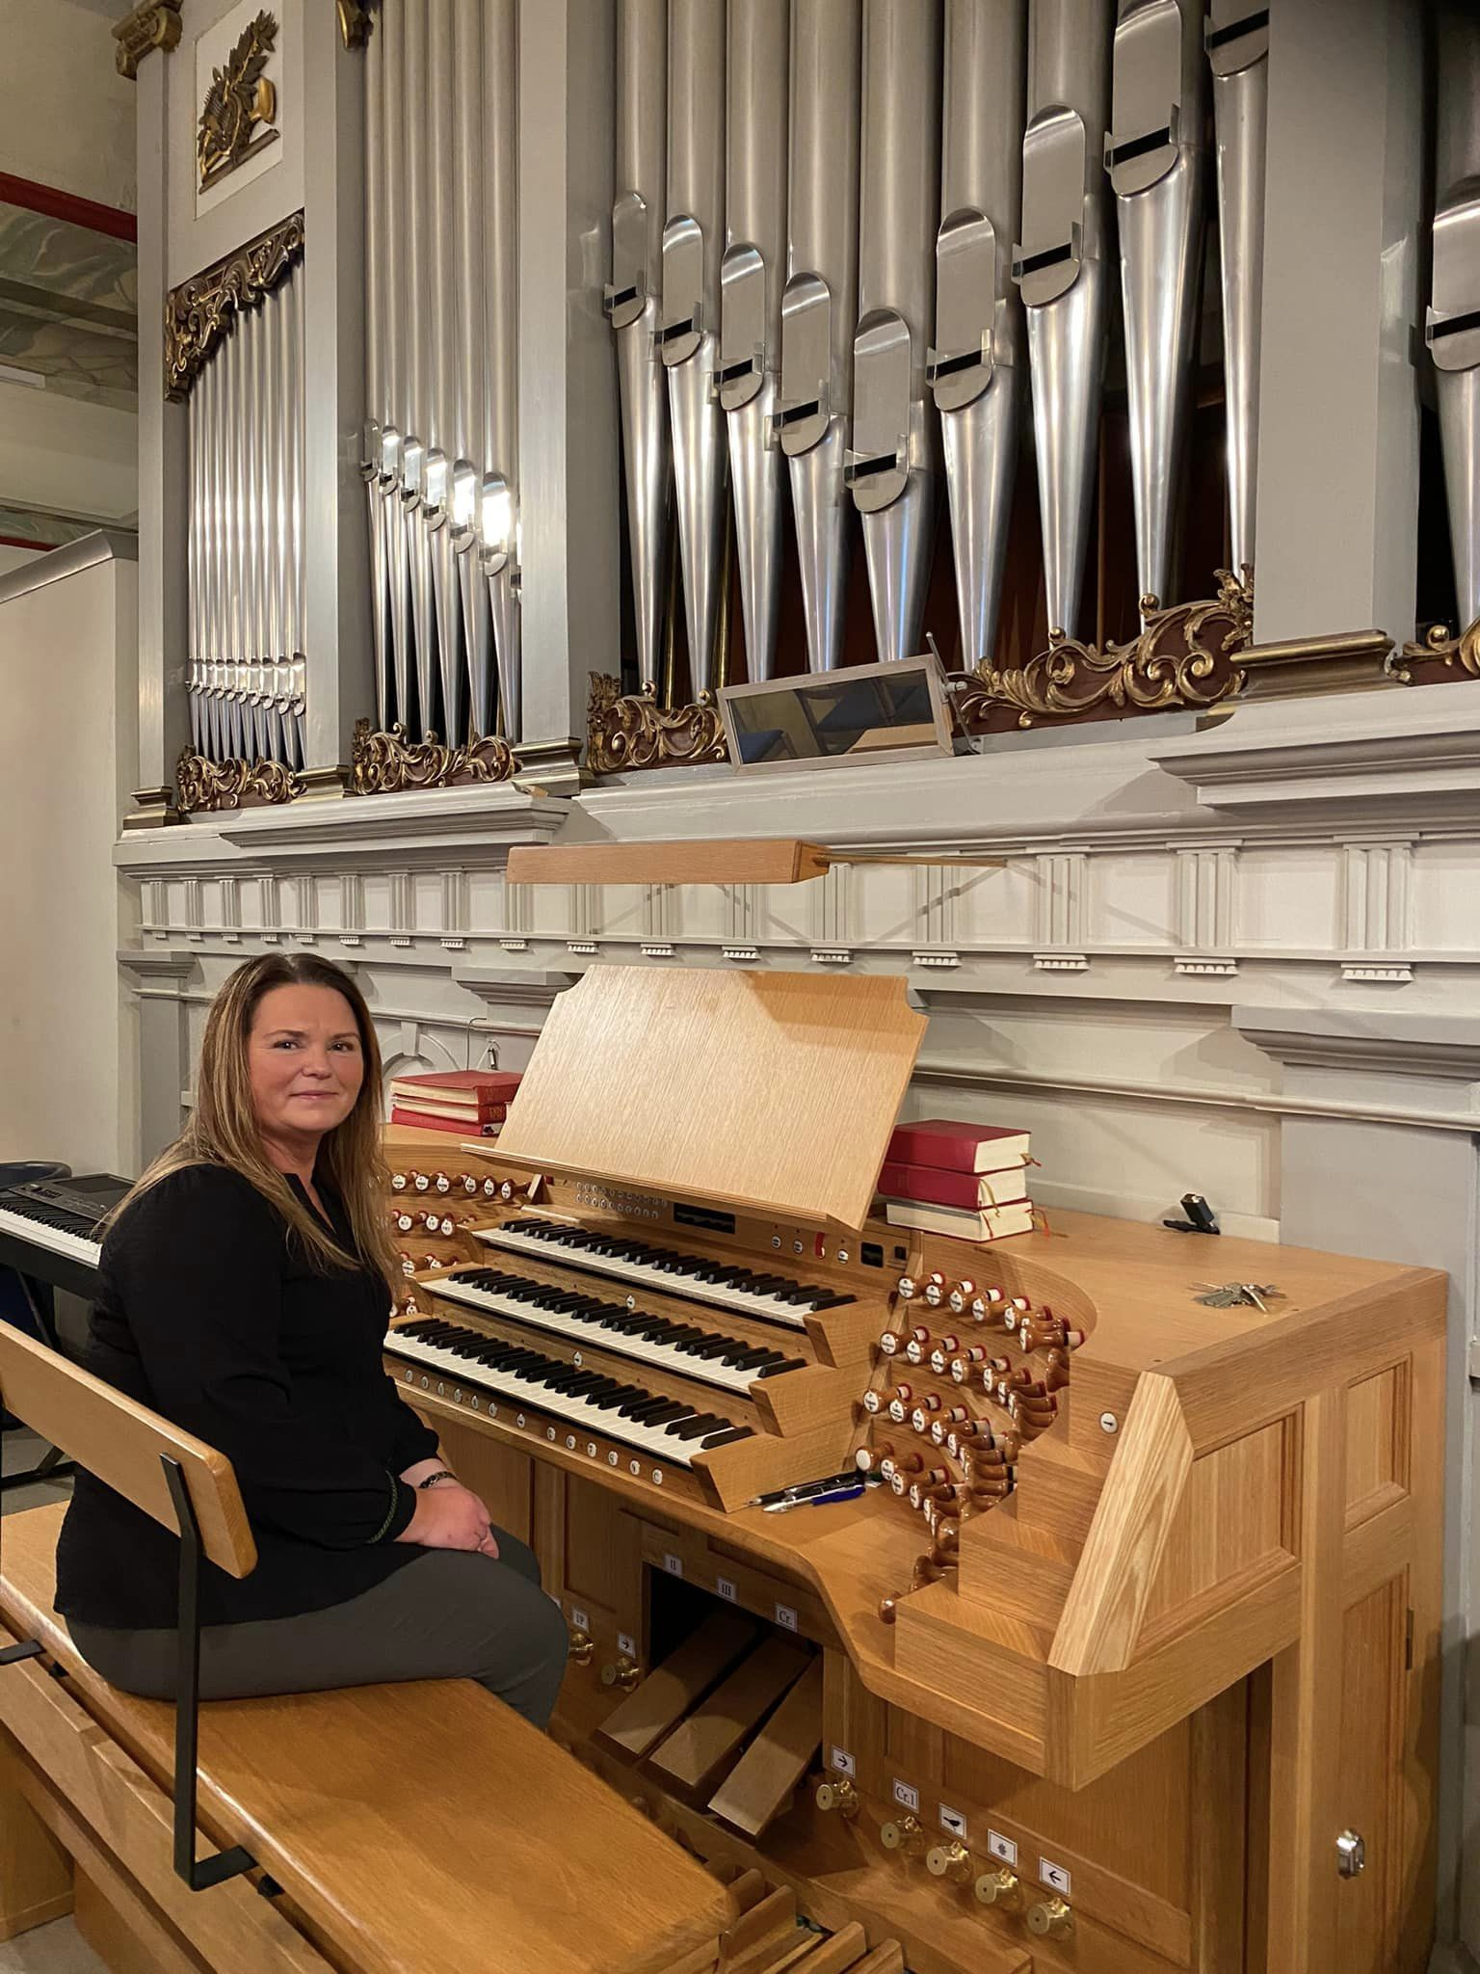
Kulturveckan 2024
Vecka 43, måndag – söndag 21 - 27 oktober​ ​
”Färre men värre” kan också vara ett sätt att undvika krockar​ - Samverkan​
Mer koncentrerat, attraktivt program och lättare att marknadsföra ​
​
​

Slide 6
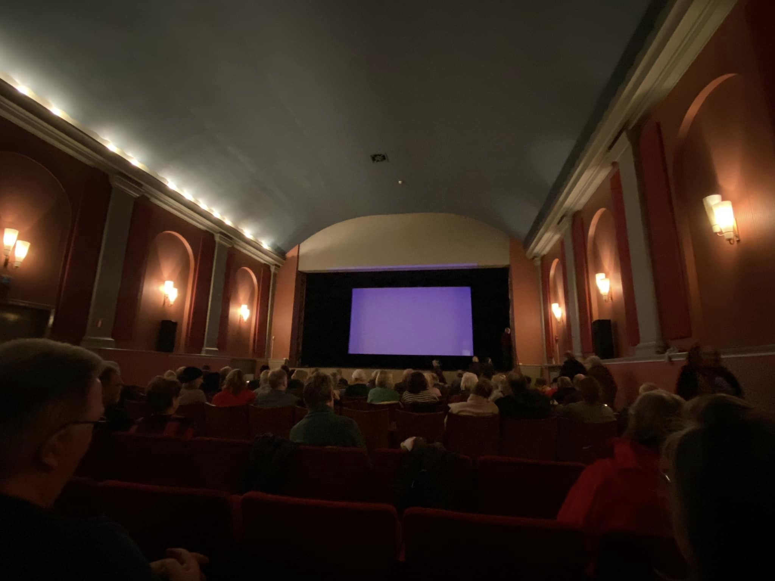
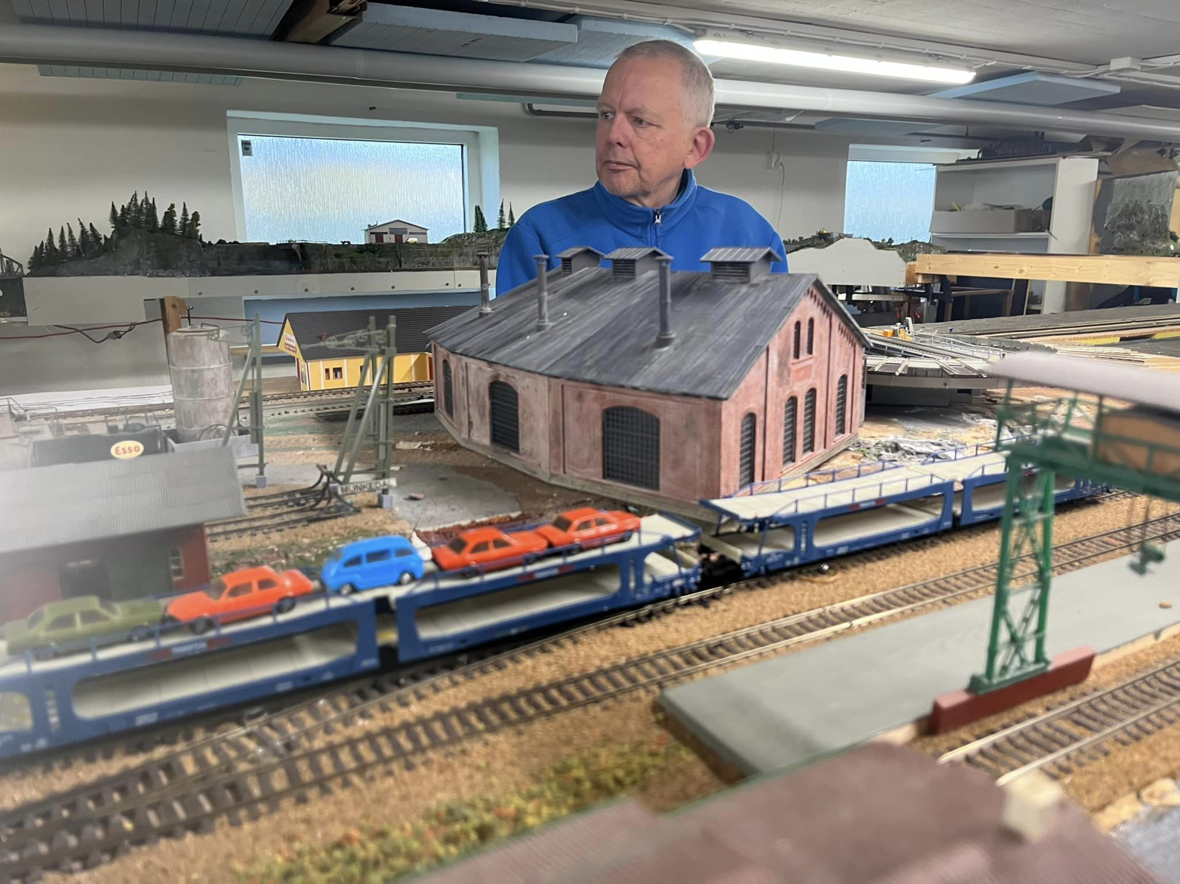
Lokaler under Kulturveckan
​
Folkets hus: Vänersborgs teater, Blå scenen och Festsalen​
Vänersborgs bibliotek: Vänersborg, Vargön och Brålanda​
Stora biografen ​

Slide 7
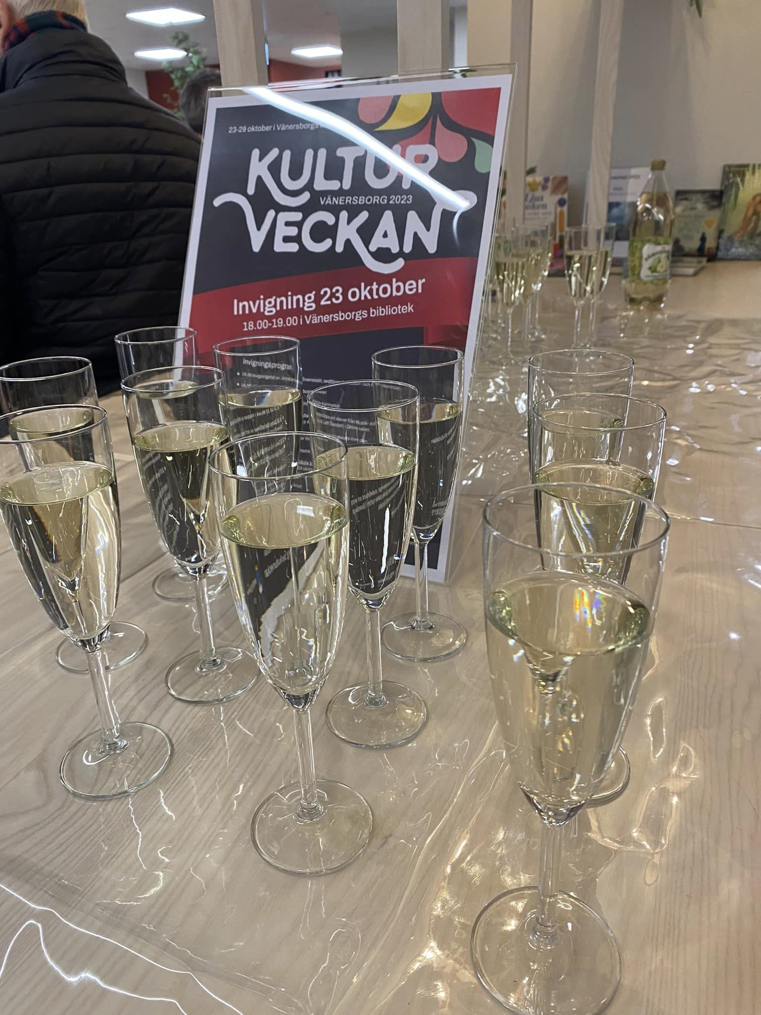
Behövs invigning? Behövs tema?
​
Innehåll?​
Dag och tid?​
Plats?​
Syfte​
Medverka på invigningen – bjud in era föreningsvänner

Slide 8
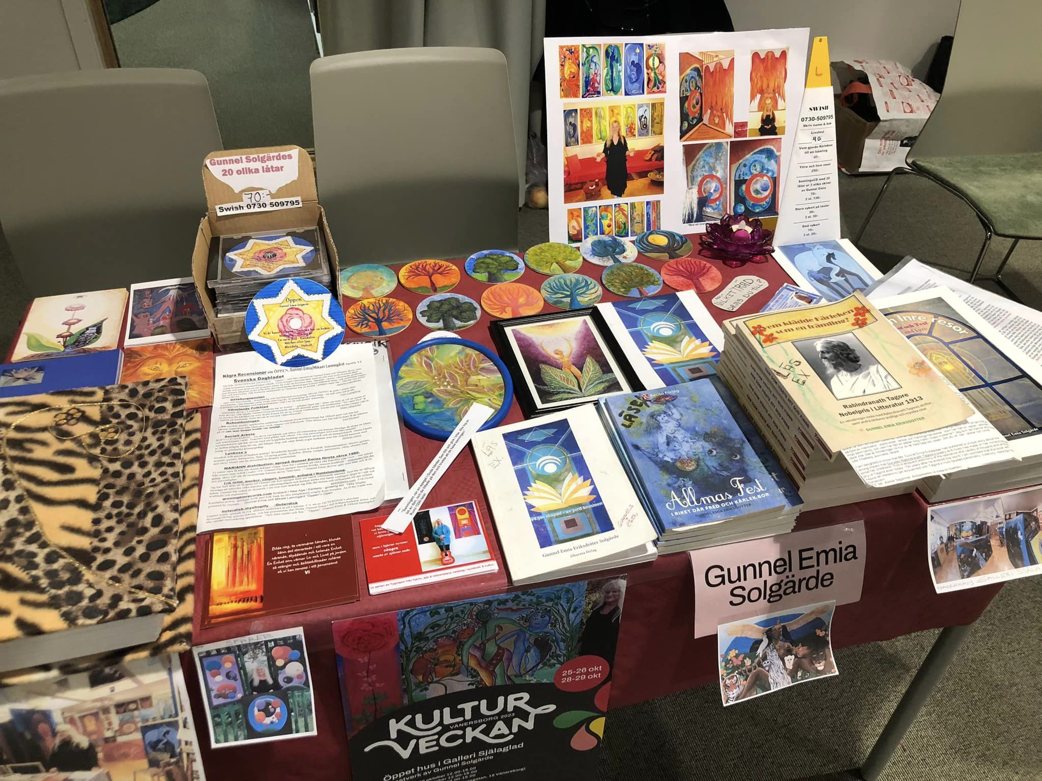
Anmälan
Digital anmälan är öppen! – hamnar i diariet​
Sista anmälningsdagen 15 juni 2024​
Vad händer om jag inte anmält mig?
Vad gör jag om jag inte kan beskriva min programverksamhet?​​
Klicka här för att komma till anmälan

Slide 9
Marknadsföring
Kommunen ansvarar för den övergripande marknadsföringen av Kulturveckan.
Rätt till hjälp med kostnadsfria affischer som trycks på kommuntryckeriet, upp till 20 st A3-affischer.
Önskar du affischer ska detta anges i ansökningsformuläret.

Slide 10
Extra stöd under Kulturveckan
De kultur- och bygdegårdsföreningar som beviljats riktat verksamhetsbidrag 2024, kan få ut 2 000 kr för sin medverkan. De betalas ut efter medverkan på minst ett av Kulturveckans möten, arrangemang under Kulturveckan samt redovisning av publiksiffror.​
Det finns i år inget extra stöd att kunna söka för att genomföra aktiviteter

Slide 11
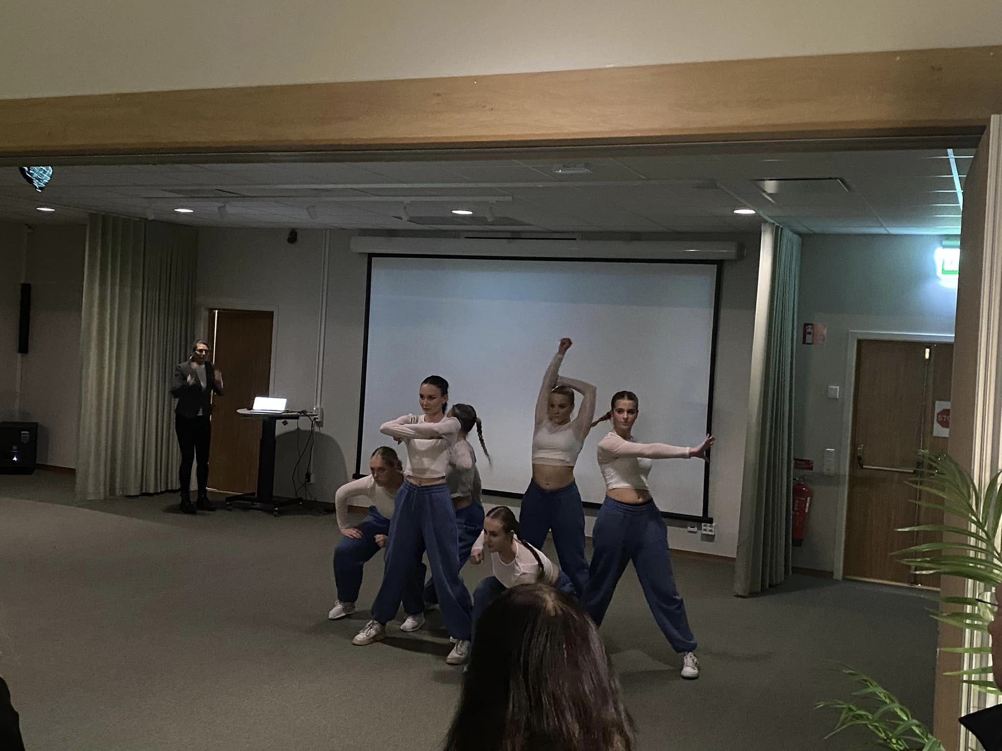
Samverkan

Slide 12
Kontaktuppgifter
Jessica Lindskog
Arrangemangssamordnare
Kultur och fritidsförvaltning
Telefon: 0521-72 21 93
E-postadress: jessica.lindskog@vanersborg.se
Malin Haglund
Enhetschef
Kultur och fritidsförvaltning
Telefon: 0521-72 14 08
E-postadress: malin.haglund@vanersborg.se
Vänersborgs kommun - attraktiv och hållbar i alla delar, hela livet

Slide 13
Kulturföreningarnas ordförande och kassörträff
Onsdag 13 mars kl. 19.00-20.00

Slide 14
Agenda
Presentationsrunda
Dagens gäst: Stefan Leijon, Vänersborgs kommun om Forums evenemangsfond, Vänersborgsgalan och Aqua blå
Kultur och fritid år 2024

Slide 15
Presentation
Förening Roll i föreningen
Mötets gäst: Stefan Leijon marknadskoordinator Vänersborgs kommun
Om Forums evenemangsfond, Vänersborgsgalan, Aqua blå

Slide 16
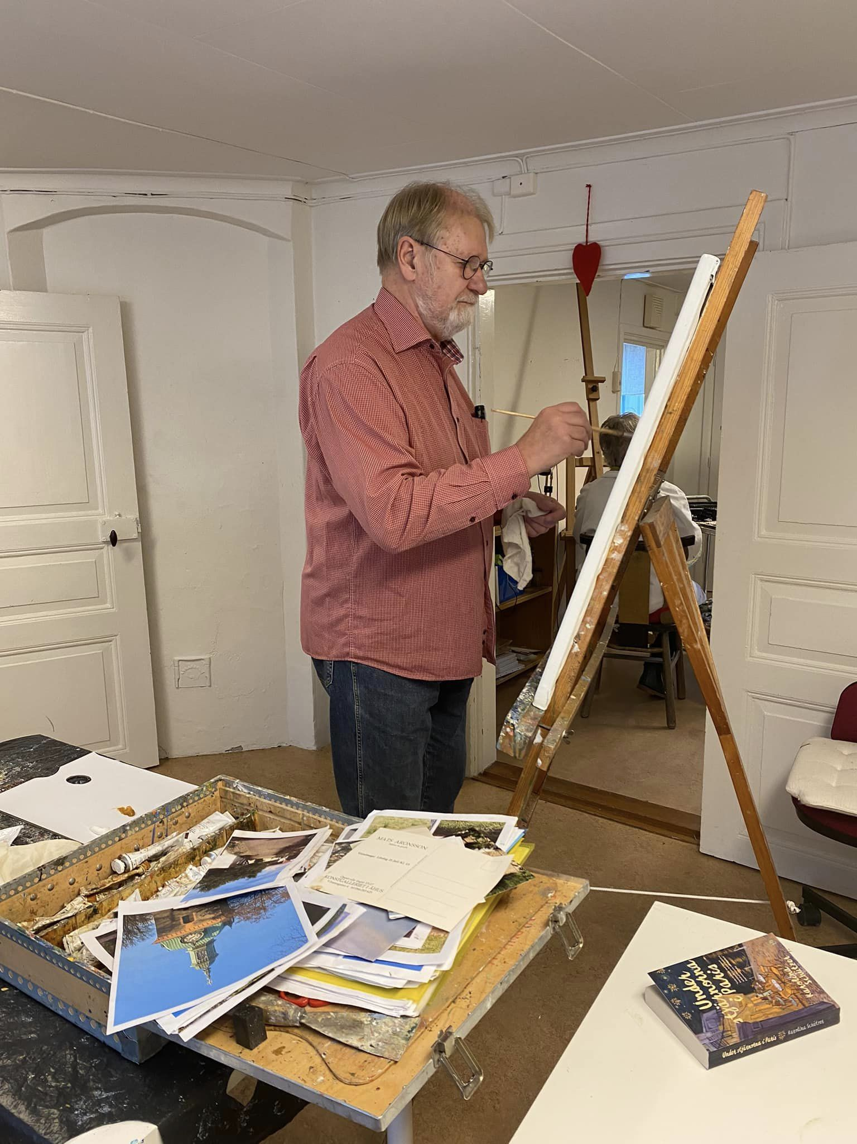
Årets kulturpristagare
Kulturpriset 2024 tilldelas Paul Nordholm för hans långa verksamhet inom konstlivet i Vänersborg. Paul är en engagerad och drivande medlem i föreningen Några målare, samt dirigent och musikalisk ledare för ÄggliKören. Idrottsledarpriset 2024 tilldelas Daniel Ekelöf i Frändefors IF för hans långa engagemang som ledare i klubben. Daniels är en trygg förebild som inkluderar alla oavsett prestation, förutsättning eller bakgrund. 2024 års kulturstipendium tilldelas Julia Tienvieri som genom fördjupade kunskaper inom Bioart vill etablera sig i fältet. Julia är grafisk designer med spekulativ och kritisk design som förhållningssätt.

Slide 17
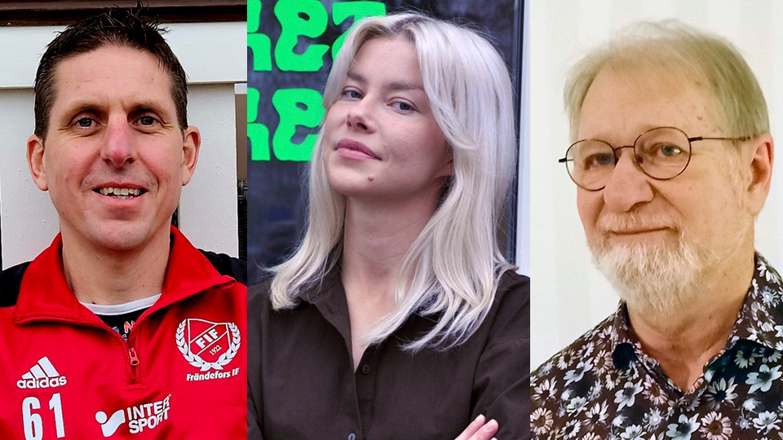

Slide 18
Hbtqi-månad i Vänersborg
Ledord: synliggöra och kompetenshöja Program med massa spännande aktiviteter
Riktar sig till normsamhället och hbtqi-personer särskilt viktiga målgrupper barn/unga och seniorer
Två tips!
Cirkus Cirkör, familjeföreställningen Extra allt!
Föreläsning av RFSL på senior träffpunkt

Slide 19
2024
Musik- och kulturskolans vecka v.21 + Hållbarhetsveckan 18-24 maj
Aqua blå 5 – 9 juni
Sommarscen v. 24-28
Vänersborgs konsthall: Sommarsalong 19 juni – 24 augusti Tema: Vänersborg - Attraktiv och hållbar i alla delar, hela livet
Kulturhuset utredning och renoveringen.
Museet: entré, kvällsöppet på torsdagar, Brätte-utställning
Kulturveckan v. 43 Prenumerera på förvaltningens nyhetsbrev

Slide 20
Föreningarnas år
En höjdpunkt under året!

Slide 21
Kontaktuppgifter
Malin Haglund
Enhetschef
Kultur och fritidsförvaltning
Telefon: 0521-72 14 08
E-postadress: malin.haglund@vanersborg.se
Vänersborgs kommun - attraktiv och hållbar i alla delar, hela livet

